Slide 1
诸神的面具-成功
香港聖經教會 上水堂主日学
26 October
Jiaxue You

Slide 2
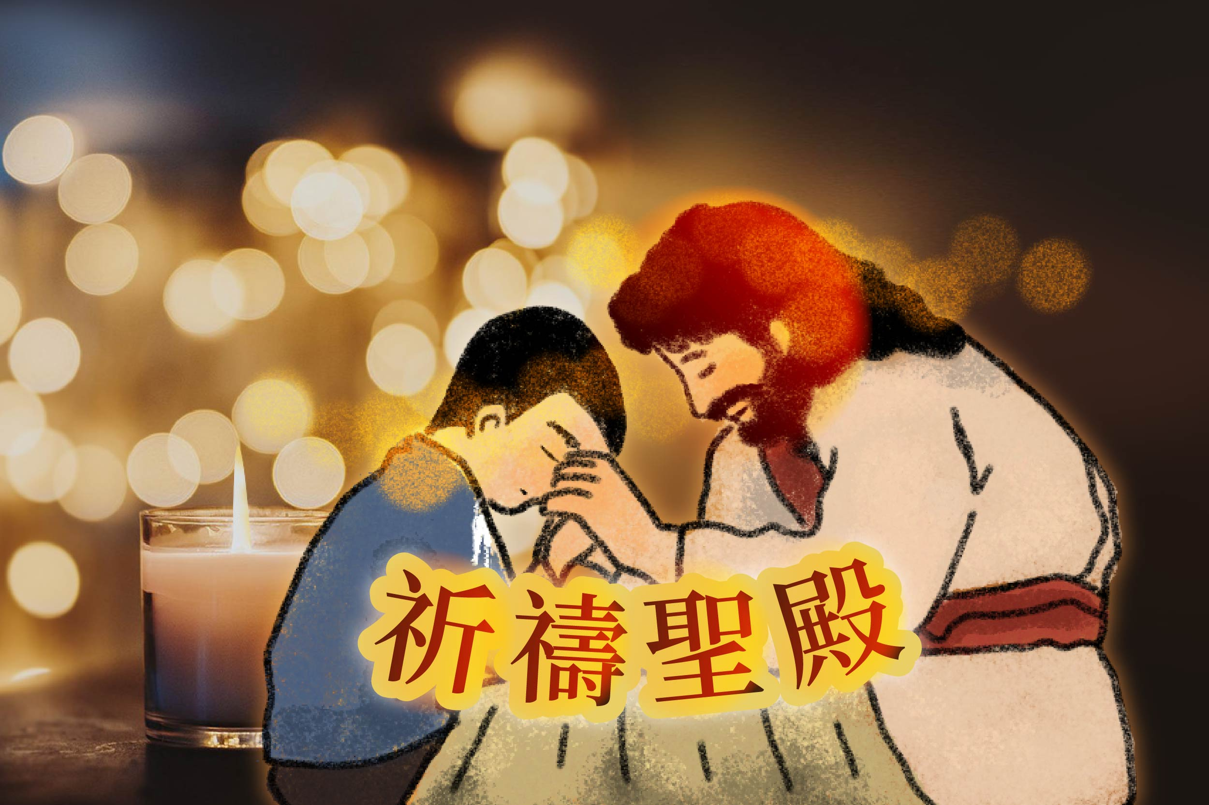
禱
告

Slide 3

开场问答
你最渴望得到谁的认可？

Slide 4
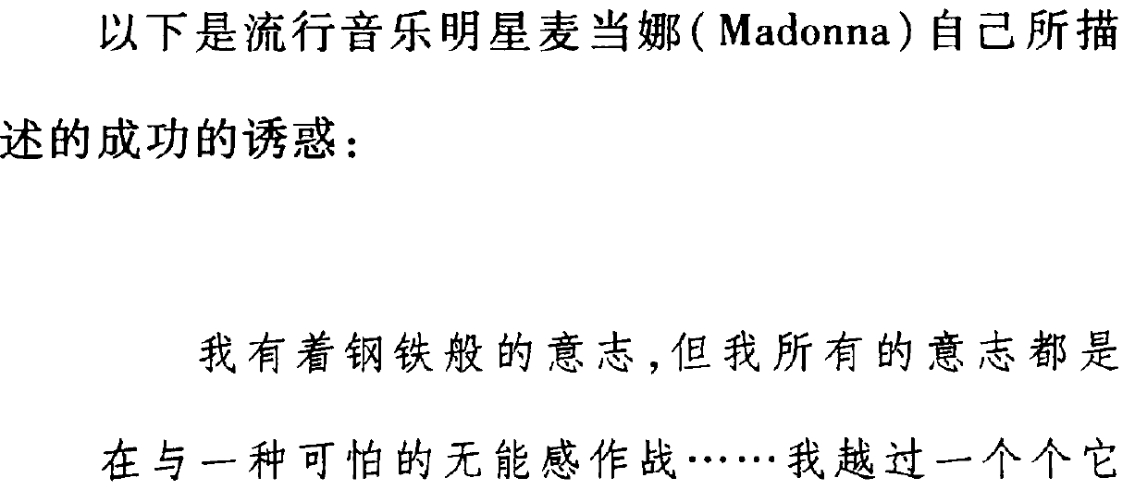
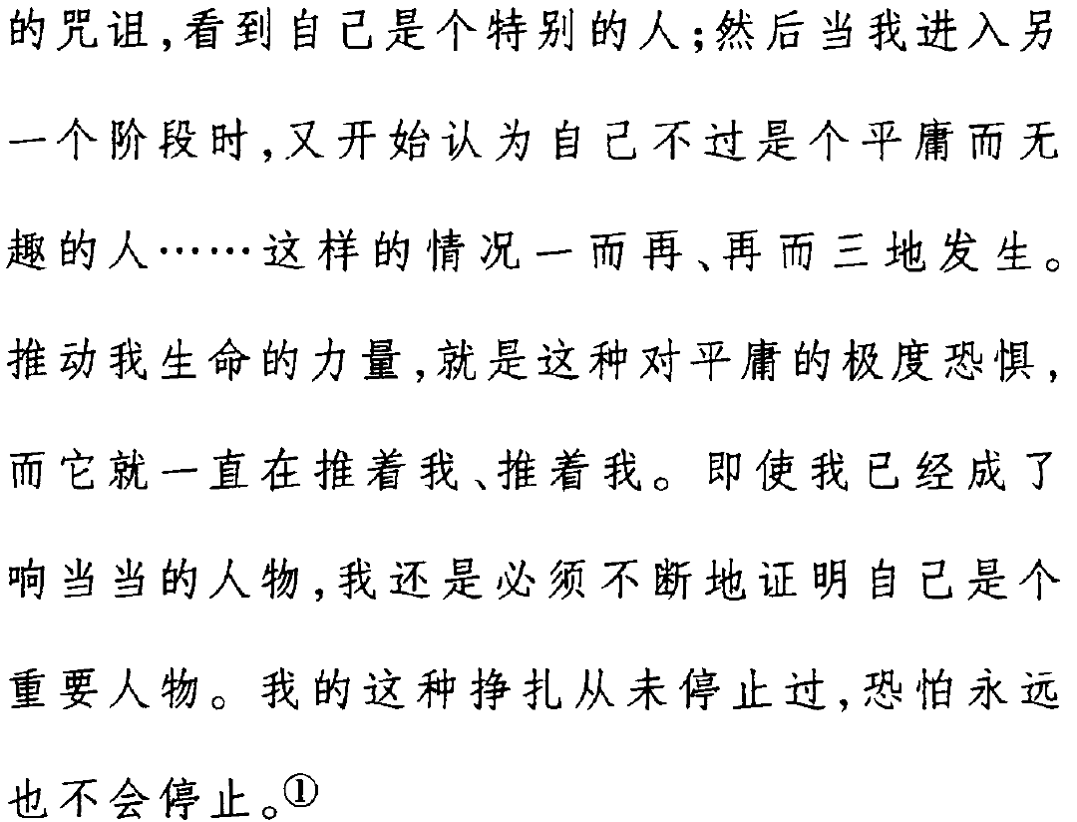
成功的诱惑：个人现状

Slide 5
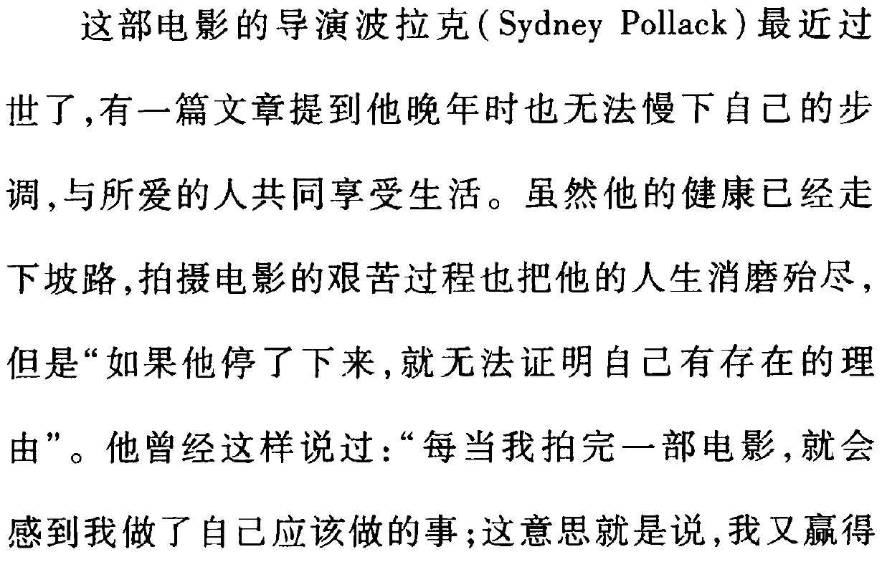
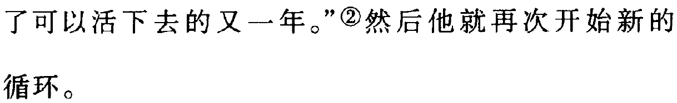
成功的诱惑：个人现状

Slide 6
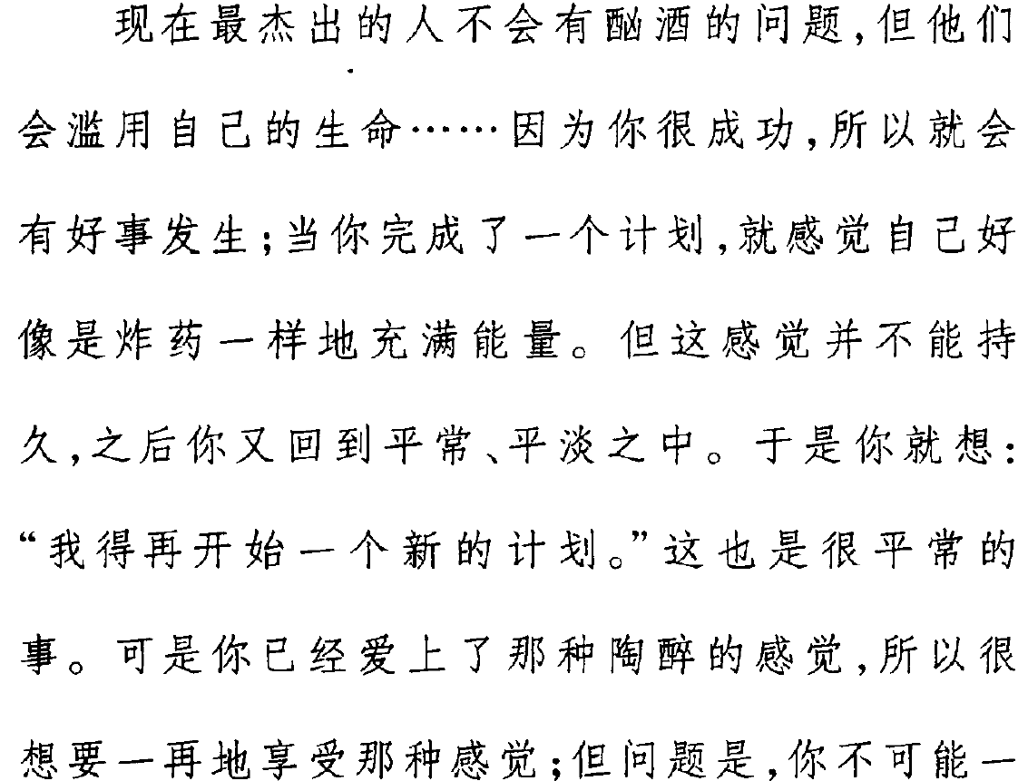
成功的诱惑：个人现状

Slide 7
成功的诱惑：个人现状
以上这些表现你有吗？不敢停下来？需要新的成就证明自己？
为什么会这样？(分享+简短祷告)
12 min

Slide 8
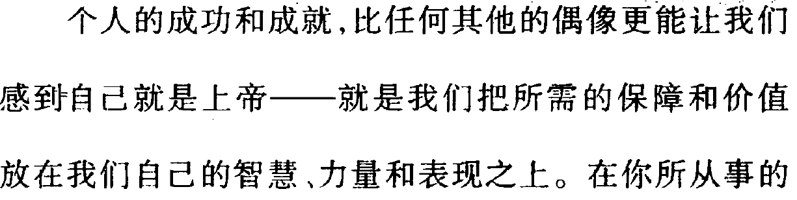
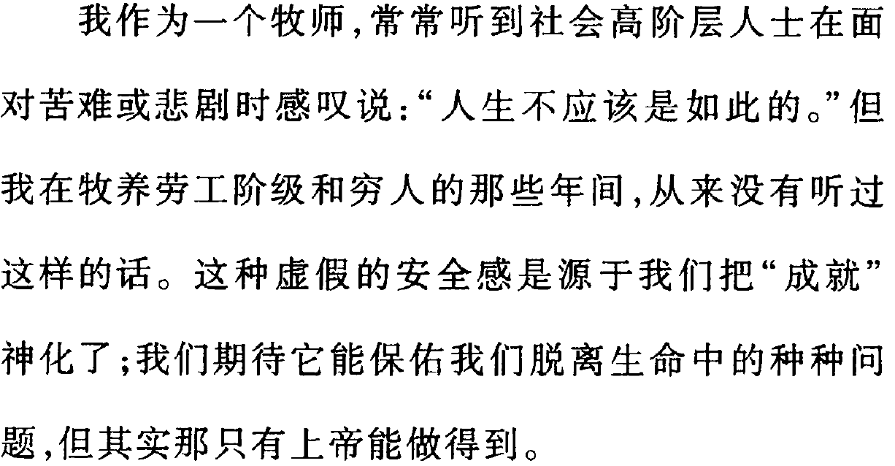
成功的诱惑：安全感

Slide 9

成功的诱惑
沈祖堯見證：90年代微创手术成功，03年非典的挑战

Slide 10
成功的诱惑：安全感
你的安全感来自于什么？
为什么来自于这个东西？
12 min (分享+简短祷告)

Slide 11
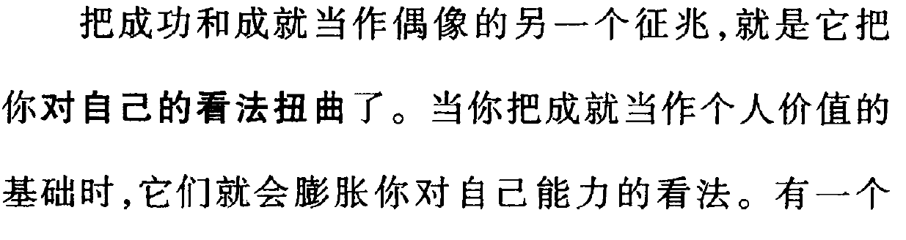
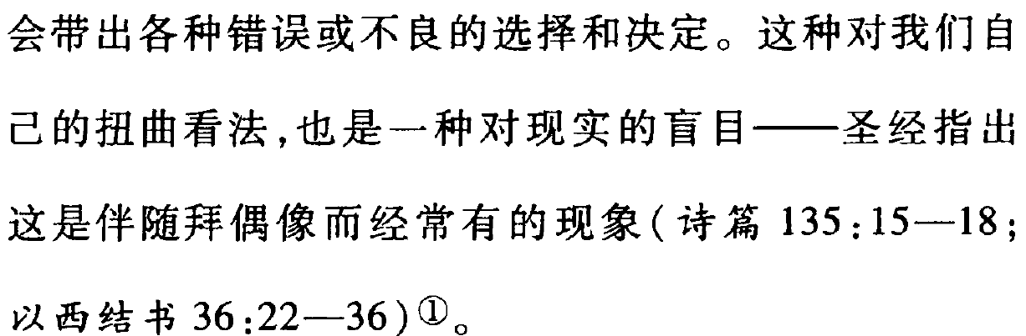
成功的诱惑：对自己的看法
历代君王、军事将领、当代名人

Slide 12
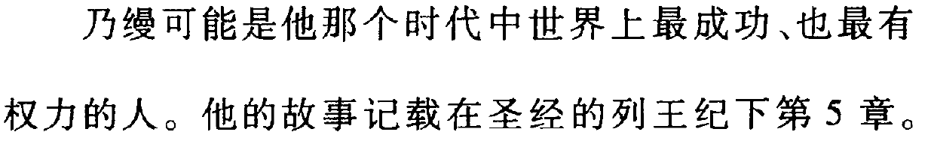
成功的死人
以利沙医治乃缦
1 乃缦是亚兰王的元帅，甚得亚兰王器重，因为耶和华借他使亚兰人打了许多胜仗。他是英勇的战士，只是患了麻风病。
2 亚兰人袭击以色列时，曾掳回一个以色列少女，这少女做了乃缦妻子的婢女。
3 有一天，她对主母说：“要是我主人去见撒马利亚的那位先知就好了！他一定能治好我主人的麻风病。”
4 乃缦把这以色列少女的话告诉亚兰王。
5 亚兰王说：“你去吧。我会写信给以色列王的。”于是乃缦带了三百四十公斤银子、七十公斤金子和十套衣服，启程前往以色列。

Slide 13
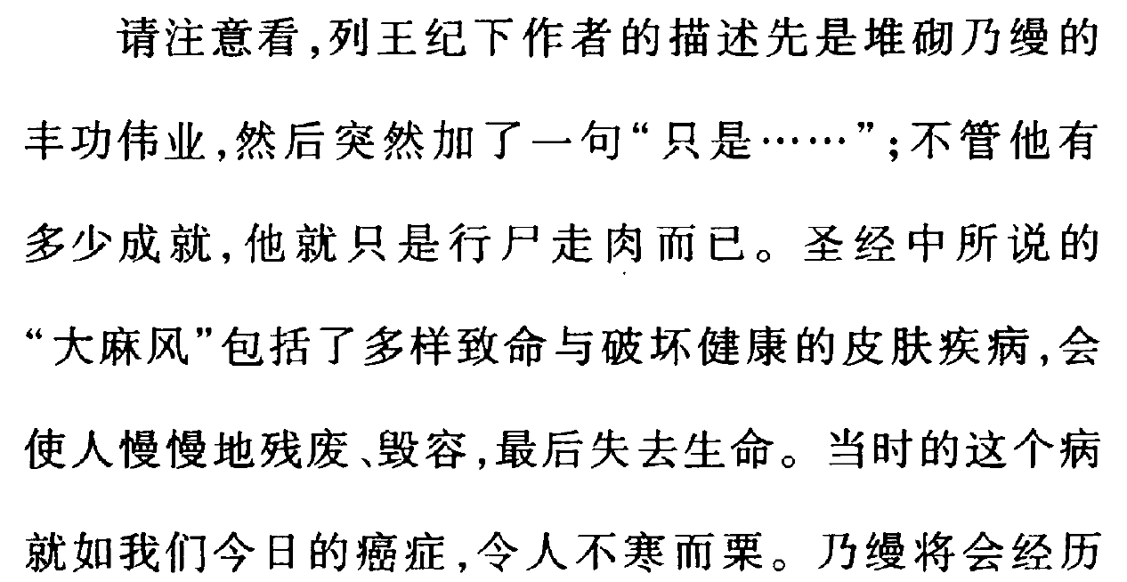

Slide 14
6 他带给以色列王的信上写着：“谨以此信介绍我的臣仆乃缦到你那里，你要医好他的麻风病。”
7 以色列王读完信后，就撕裂衣服说：“难道我是上帝吗？我能操纵人的生死吗？这人竟叫我医好一个人的麻风病！他只是想找借口攻打我。”
8 上帝的仆人以利沙听说以色列王撕裂了衣服，便派人去对王说：“你为什么撕裂衣服呢？让那人到我这里来，我要让他知道以色列有先知。”
9 乃缦带领车辆和马匹到了以利沙的家，站在门口。
10 以利沙派使者出去对乃缦说：“你到约旦河里洗七次，你的皮肤就会复原，并得到洁净。”

Slide 15
11 乃缦却怒冲冲地走了。他说：“我以为他一定会出来见我，为我站着求告他的上帝耶和华，用手在我的患处晃一晃，医好我的麻风病。
12 大马士革的亚波纳河和法尔法河不比以色列所有的河都好吗？难道我在那里洗就不能得到洁净吗？”于是，他怒冲冲地转身走了。
13 他的仆人上前对他说：“我父啊，先知若吩咐你做一件大事，难道你会不去做吗？何况他只是说你去洗洗就可以洁净！”
14 乃缦就去约旦河，照上帝仆人的话在河里洗了七次，便洁净了，皮肤变得像小孩子的一样。
15 乃缦率领全体随从回到上帝的仆人那里，站在他面前说：“如今我才知道，除了以色列，普天下没有上帝。

Slide 16
圣经经文

Slide 17
成功的诱惑
个人的反思：为什么开始体谅妻子？

Slide 18
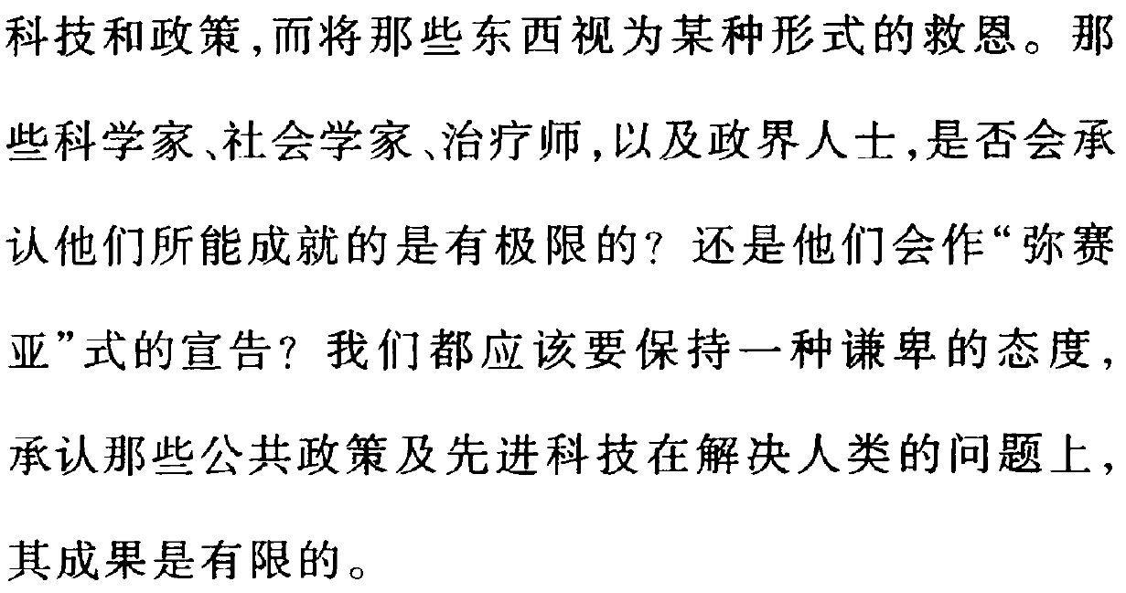
成功的诱惑：当代社会的反思

Slide 19
成功的诱惑
社会群体的反思：为什么大家现在如此内卷？
(分享+简短祷告) 10 min

Slide 20
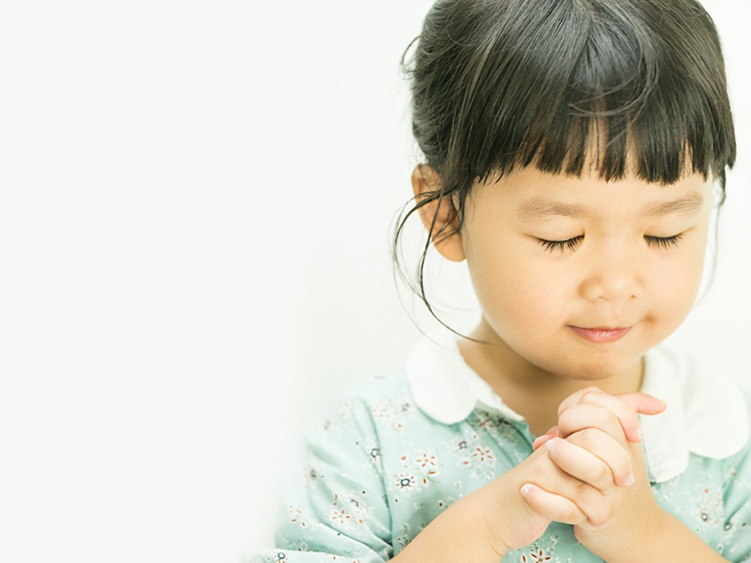
禱
告

